Slide 1

Maria Montessori e la scuola infantile in Italia
L’attivismo pedagogico e le riforme scolastiche in Italia hanno caratteristiche diverse rispetto agli altri Paesi europei e agli Stati Uniti.
La situazione sociale e politica italiana tra la fine dell’Ottocento e l’inizio del Novecento è particolare: l’Italia proviene da una recente unità nazionale ed è caratterizzata da una società prevalentemente rurale e da un’economia di sussistenza. Il ceto operaio dei centri urbani vive con salari appena sufficienti a soddisfare i bisogni primari.
Nelle campagne, inoltre, si ha l’esigenza di far lavorare i propri figli sin da piccoli, ciò porta le famiglie a considerare la scuola un lusso non praticabile e inutile.
Docente:
Chiara Patricia Bonaventura

Slide 2
Maria Montessori e la scuola infantile in Italia
A questa realtà sociale si aggiunge il disinteresse della classe dirigente, condiviso dall’aristocrazia terriera e da una borghesia economicamente arretrata, nei confronti di un’alfabetizzazione di massa.
Alla fine dell’Ottocento, sia i cattolici sia i socialisti pongono al centro dei loro programmi la questione scolastica, con l’obiettivo di favorire la crescita della società italiana dal punto di vista culturale e sociale.
Considerate le esigenze sociali ed economiche del nostro Paese, l’attenzione principale viene rivolta all’istruzione primaria, infantile e all’educazione popolare.
Docente:
Chiara Patricia Bonaventura

Slide 3
Maria Montessori e la scuola infantile in Italia
L’esigenza, quindi, di trasformare gli asili in luoghi educativi attraverso il lavoro di maestre qualificate favorì la messa in pratica di teorie pedagogiche come quelle:
della Montessori
delle sorelle Agazzi
della Pizzigoni
della Boschetti Alberti
Docente:
Chiara Patricia Bonaventura

Slide 4
Maria Montessori e la scuola infantile in Italia
Nelle teorie di queste pedagogiste è possibile individuare alcuni tratti comuni che derivano dall’attivismo pedagogico:
l’autoeducazione del bambino
la valorizzazione dei bisogni e degli interessi del bambino
la valorizzazione dell’esperienza e del lavoro
la continuità tra scuola, famiglia e vita
il rispetto per lo sviluppo psicologico del bambino.
Docente:
Chiara Patricia Bonaventura

Slide 5
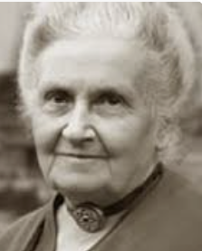
Maria Montessori e la scuola infantile in Italia
Maria Montessori (1870‐1952) si dedica all’educazione infantile partendo dai principi della scienza medica e dell’educazione dei soggetti “diversamente abili”, è animata dal desiderio di riscattare l’infanzia dalla trascuratezza e dall’incomprensione che la affliggono.
La pedagogista italiana applica questi principi istituendo il 6 gennaio del 1907 le «Case dei bambini», scuole d’infanzia “a misura di bambino”, ambienti totalmente costruiti per la vita serena dei piccoli ospiti e per il loro apprendimento.
Docente:
Chiara Patricia Bonaventura

Slide 6
Le Case dei bambini
https://youtu.be/uS8OonK7MLQ?si=xpKG8X4RCA0g0-FF
Docente:
Chiara Patricia Bonaventura

Slide 7
Maria Montessori e la scuola infantile in Italia
La formazione scientifica e positivista che aveva ricevuto la studiosa le fa presentare al Congresso pedagogico di Torino del 1898 il problema dell’istituzione di classi speciali e istituti per l’educazione di bambini con deficit mentali, definiti all’epoca «frenastenici».
Il suo pensiero è ispirato quindi alla medicina psicologica francese, i cui maggiori esponenti sono Itard e Seguin, che tentava di curare frenastenici in modo sistematico.
Docente:
Chiara Patricia Bonaventura

Slide 8
Maria Montessori e la scuola infantile in Italia
La studiosa, inoltre, entra in contatto con la psicologia sensista, un approccio che sostiene che la prima dimensione a dover funzionare è quella dell’organismo, inteso come un tutto in continuità.
Lo sviluppo parte quindi dal funzionamento dell’organismo e dai sensi: attraverso l’esperienza sensoriale si sviluppano prima l’intelligenza e poi il comportamento morale. Per questo l’educazione deve basarsi su esercizi dei sensi e su materiali specifici.
Docente:
Chiara Patricia Bonaventura

Slide 9
Maria Montessori e la scuola infantile in Italia
Maria Montessori integra anche l’antropologia e l’igiene nel suo metodo educativo.
Dall’antropologia (ispirandosi a Cesare Lombroso) prende l’idea di osservare scientificamente il bambino attraverso misurazioni e studio dei suoi comportamenti.
Dalle posizioni igieniste di Angelo Celli riprende l’importanza di ambiente, alimentazione e pulizia per favorire la salute fisica e mentale delle persone, parlando di “igiene dell’intelligenza”.
Docente:
Chiara Patricia Bonaventura

Slide 10
Maria Montessori e la scuola infantile in Italia
Presso la Scuola ortofrenica magistrale di Roma applica un programma di educazione speciale per bambini con difficoltà cognitive, dimostrando che, con metodi adeguati, questi bambini possono raggiungere risultati simili ai bambini “normali” senza risultare inferiori nel confronto.
Da qui nacque nella studiosa la convinzione che i metodi usati con i frenastenici potessero essere applicati a tutti i bambini, favorendo nei bambini «normali» uno sviluppo eccezionale dell’intelligenza e della personalità.
Docente:
Chiara Patricia Bonaventura

Slide 11
Il metodo di Maria Montessori
La Montessori ritiene un errore la convinzione (all’epoca molto diffusa) secondo cui il bambino fosse costruito e plasmato dall’adulto. In questo modo, infatti, si attribuisce all’adulto un potere assoluto rispetto al bambino.
Secondo la pedagogista, tale impostazione ostacola il processo di sviluppo psichico e personale del bambino, che si realizza attraverso la manifestazione delle inclinazioni innate, presenti fin dalla nascita e destinate a svilupparsi nel tempo.
Docente:
Chiara Patricia Bonaventura

Slide 12
Il metodo di Maria Montessori
Pur tenendo presenti fattori ereditari, di cui è portatore, il bambino può essere considerato «il creatore di se stesso». La Montessori sostiene che l’animale è un oggetto fabbricato in serie, mentre l’uomo è come un oggetto lavorato a mano. Per la scienziata ogni persona è diversa dall’altra.
Docente:
Chiara Patricia Bonaventura

Slide 13
Il metodo di Maria Montessori
Lo spirito creatore, attraverso un processo che durerà anni, dà origine a un individuo unico e irripetibile, chiamato “embrione spirituale”. Si tratta di un’energia misteriosa e creativa che guida la formazione del bambino e il suo sviluppo, permettendogli di assimilare progressivamente ciò che lo circonda.
Docente:
Chiara Patricia Bonaventura

Slide 14
Il metodo di Maria Montessori
Alla nascita il bambino ha le capacità per acquisire in modo inconscio dall’ambiente le informazioni che gli sono necessarie per crescere, definite dall’autrice «nebule».
Le nebule permettono al bambino di assorbire dall’ambiente i contenuti essenziali per la sua crescita, che si realizza attraverso i periodi sensitivi, ossia fasi in cui il bambino è pronto a imparare certe cose e non altre.
Docente:
Chiara Patricia Bonaventura

Slide 15
Il metodo di Maria Montessori
La mente infantile, nei primi tre anni di vita, è quindi una mente assorbente, dotata di una grande capacità, spesso inconscia, di assimilare l’ordine del mondo esterno.
Questo periodo della vita del bambino è il più creativo ed è in esso che egli pone le basi della propria personalità. Inoltre, apprende identificandosi con gli altri e adattandosi all’ambiente in cui nasce e vive.
Docente:
Chiara Patricia Bonaventura

Slide 16
Il metodo di Maria Montessori
La necessità di porre ordine negli stimoli con cui viene sollecitata la mente infantile fa sì che le scuole montessoriane siano attrezzate con materiale didattico accuratamente preparato per uno sviluppo progressivo, ordinato e libero delle capacità cognitive e sensoriali. Le maestre sono «direttrici» che si limitano a “guidare” la concentrazione, la disciplina e l’ordine, lasciando il bambino per il resto totalmente libero.
Docente:
Chiara Patricia Bonaventura

Slide 17
Il metodo di Maria Montessori
Nel periodo di vita tra i tre e i sei anni il bambino poi perfeziona le sue capacità, rimane l’assorbimento dell’ambiente ma si aggiunge all’attività motoria, comincia ad agire coscientemente e volontariamente nell’ambiente e sull’ambiente.
Alla mente assorbente si sostituisce la mente matematica che segue l’esigenza di ordine e di organizzazione dei contenuti sensoriali già assimilati.
Docente:
Chiara Patricia Bonaventura

Slide 18
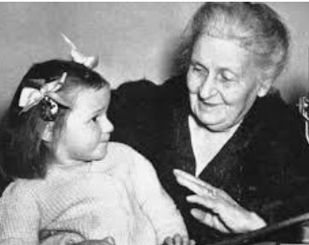
Le Case dei bambini
La Montessori ha sostenuto sempre l’esigenza di una educazione prescolastica del bambino.
Il 6 gennaio 1907 viene inaugurata la prima «Casa dei bambini». La Montessori ha il compito di educare bambini senza particolari disturbi mentali; questa operazione ha un carattere di tipo sociale.
La «Casa», infatti, nasce con lo scopo di accogliere fanciulli in età prescolare mentre le madri sono a lavoro.
Docente:
Chiara Patricia Bonaventura

Slide 19
Le Case dei bambini
In questi anni vengono aperte, sempre a Roma, anche altre «Case dei bambini» montessoriane di cui una al Portico d’Ottavia per i bambini poveri e un’altra a pagamento nella zona del Pincio per l’aristocrazia.
L’educazione viene quindi sentita come un mezzo di emancipazione sociale.
Docente:
Chiara Patricia Bonaventura

Slide 20
Le Case dei bambini
La «Casa dei bambini» è un ambiente educativo, preparato e strutturato come un laboratorio per la ricerca e per il lavoro.
Questo ambiente, pieno di materiali didattici, è la base per alimentare l’intelligenza del bambino e consentirgli di leggere la realtà, evitandogli di essere manipolato dall’adulto e dal caos, per lui incomprensibile, dell’ambiente sociale che gli è intorno.
Docente:
Chiara Patricia Bonaventura

Slide 21
L’ambiente scolastico
Al centro del processo educativo montessoriano c’è un bambino laborioso, attivo.
La scuola deve essere organizzata in funzione dell’autosviluppo e dell’autoeducazione dei bambini, deve fornire un ambiente accogliente, familiare, in cui i vari oggetti e gli arredamenti devono essere adeguati alle capacità motorie e mentali dei bambini, un ambiente ordinato, organizzato, armonioso e attraente: un ambiente a misura di bambino.
Docente:
Chiara Patricia Bonaventura

Slide 22
L’ambiente scolastico
L’ambiente scolastico diventa un ambiente di vita nel quale i bambini sono impegnati nel mantenimento dell’ordine, della pulizia e della bellezza.
Gli esercizi di vita pratica hanno una funzione importante all’interno della «Casa dei bambini», poiché favoriscono il perfezionamento fisico e la coordinazione dei movimenti.
Docente:
Chiara Patricia Bonaventura

Slide 23
Gli arredi
Gli arredi devono favorire la libertà dei fanciulli che, aiutandosi a vicenda, compiono loro stessi tutte le operazioni necessarie all’organizzazione della vita quotidiana del gruppo (apparecchiare, sparecchiare, spolverare, spazzare, ecc.).
Mobili, tavoli, sedie e tutti gli altri oggetti devono essere costruiti in modo tale che i bambini li possano posizionare e trasportare, evitando di romperli o rovinarli.
Docente:
Chiara Patricia Bonaventura

Slide 24
Gli arredi
I bambini sono costretti a compiere dei movimenti coordinati, precisi, e quindi esercizi di autocontrollo, di autocorrezione.
In questo modo, diventano capaci di controllare il proprio movimento e padroni del proprio carattere.
Docente:
Chiara Patricia Bonaventura

Slide 25
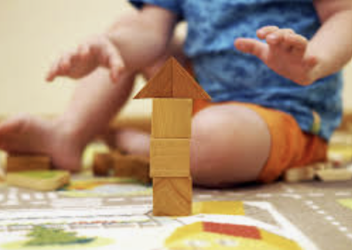
Il gioco
Non deve costituire una distrazione, ma deve essere vissuto come un impegno per sviluppare la creatività del bambino.
Occorre tenere presenti gli interessi del bambino e permettergli di impegnarsi e concentrarsi spontaneamente, divertendosi con le cose che lo interessano.
Docente:
Chiara Patricia Bonaventura

Slide 26
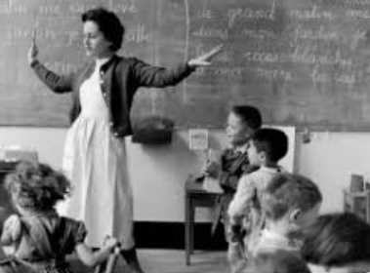
La maestra
Il compito dell’adulto, e quindi dell’insegnante, è quello di guidare il bambino nello sviluppo della sua personalità, tenendo conto dei suoi bisogni, ma senza risolvere al posto suo le difficoltà.
La maestra deve quindi avere una formazione sia scientifica sia psicologica, per poter comprendere i bisogni, i problemi e la personalità di ogni bambino.
Docente:
Chiara Patricia Bonaventura

Slide 27
La maestra
L’insegnante deve essere tollerante, rispettosa e limitarsi a dare al bambino i mezzi didattici appropriati al suo sviluppo, ai suoi bisogni e ai suoi interessi.
«Essa è principalmente un punto di collegamento tra il materiale (gli oggetti) e il bambino».
Docente:
Chiara Patricia Bonaventura

Slide 28
La maestra
La maestra deve quindi:
conoscere bene il materiale;
presentarlo ai bambini, mostrando il suo uso corretto e intervenendo quando il bambino lo utilizza in modo scorretto;
curare l’ordine dell’ambiente;
vigilare affinché i bambini, mentre lavorano, non siano disturbati dai compagni.
Docente:
Chiara Patricia Bonaventura

Slide 29
La maestra
L’ordine nella Casa, dunque, è ottenuto con il lavoro non con rimproveri o punizioni, metodi che per la pedagogista sono inutili per il raggiungimento dello scopo.
Es.: a un bambino irrequieto non serve dire di stare fermo, perché la sua irrequietezza esprime un bisogno di movimento. È invece necessario proporre esercizi adatti per rendere il suo movimento più armonioso e aiutarlo a ristabilire la disciplina.
Docente:
Chiara Patricia Bonaventura

Slide 30
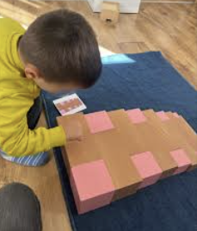
Il materiale di sviluppo
Il materiale di sviluppo, utilizzato dalla Montessori, fu inventato da Itard e Seguin nel XIX secolo.
La pedagogista impiega dapprima questo materiale con i frenastenici e successivamente, dopo averlo opportunamente adattato, con i bambini “normali”.
Docente:
Chiara Patricia Bonaventura

Slide 31
Il materiale di sviluppo
L’utilizzo di questo materiale strutturato doveva avvenire in maniera progressiva e graduale.
Attraverso questo materiale, il bambino inizia a svolgere attività e occupazioni pratiche, ricreative e di gioco che gli consentono di sviluppare in maniera globale la sua personalità.
Docente:
Chiara Patricia Bonaventura

Slide 32
Il materiale di sviluppo
Questo materiale ha delle particolarità essenziali:
consente di controllare immediatamente l’errore;
è composto da oggetti piacevoli e attraenti;
il bambino lo utilizza e lo manipola con facilità;
è limitato nella quantità.
Docente:
Chiara Patricia Bonaventura

Slide 33
Il materiale di sviluppo
Questo materiale ha lo scopo di educare i sensi, sviluppando le capacità psico-intellettive del bambino, permettendo anche di riconoscere possibili difficoltà nelle funzioni sensoriali e psicomotorie.
I materiali montessoriani, inoltre, sono tutti verificati sperimentalmente e hanno la caratteristica di stimolare un senso per volta.
Docente:
Chiara Patricia Bonaventura

Slide 34
Il materiale di sviluppo
«Il materiale sensoriale è costituito da un sistema di oggetti che sono raggruppati secondo una determinata qualità fisica dei corpi - come colore, forma, dimensione, suono, stato di ruvidezza, peso, temperatura ecc. Per esempio: un gruppo di campane che riproducono i toni musicali; un insieme di tavolette che hanno differenti colori in gradazione; un gruppo di solidi che hanno la stessa forma e graduate dimensioni: e altri che invece differiscono tra loro per la forma geometrica…»
Docente:
Chiara Patricia Bonaventura

Slide 35
Il materiale di sviluppo
Altra caratteristica del materiale montessoriano è quella di isolare una sola qualità dell’oggetto.
Per esempio: «Se si vogliono preparare oggetti che servano a distinguere i colori, bisogna costruirli della stessa sostanza, forma e dimensione; e farli differire solo nel colore».
Si tratta quindi di un materiale autocorrettivo, ossia tale da permettere al bambino, in caso di errore, di correggersi da solo.
Docente:
Chiara Patricia Bonaventura

Slide 36
Il materiale di sviluppo
Ci sono poi alcuni oggetti che avviano all’apprendimento della scrittura e della lettura.
Cartoncini ricoperti di carta molto liscia, sui quali viene incollata una lettera dell’alfabeto corsivo intagliata in carta smerigliata, vengono fatti toccare dai bambini con la punta dell’indice e del medio seguendo il senso della scrittura.
Questi esercizi percettivi preparano il bambino alla scrittura e, accompagnati ad altri esercizi di nomenclatura delle lettere, sillabe e parole, lo preparano anche alla lettura.
Docente:
Chiara Patricia Bonaventura

Slide 37
Le critiche
Una delle critiche più ricorrenti rivolte alla Montessori è quella di non aver dato sufficiente spazio all’educazione sociale: isolare il bambino mentre si esercita con il materiale riduce infatti le relazioni sociali e limita l’educazione a semplici cortesie formali.
Docente:
Chiara Patricia Bonaventura

Slide 38
Le critiche
Un’altra critica mossa alla studiosa riguarda l’assenza, nel suo metodo, di ogni forma di sollecitazione della creatività del bambino. Viene infatti negata qualsiasi forma di fantasia ludica: non c’è posto per le favole né per i giocattoli.
Ciò è tuttavia coerente con la sua concezione positivista, secondo la quale tutto ciò che allontana dai fatti è considerato un errore.
Docente:
Chiara Patricia Bonaventura

Slide 39
Le critiche
Questo aspetto della pedagogia montessoriana è tuttavia considerato uno dei meno accettabili.
La psicologia contemporanea, infatti, riconosce l’importanza fondamentale della creatività per lo sviluppo dell’uomo e della società.
Docente:
Chiara Patricia Bonaventura

Slide 40
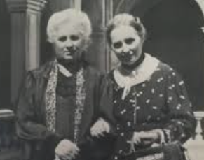
Rosa e Carolina Agazzi: la scuola dell’infanzia
Il metodo delle sorelle Agazzi riceverà grandi consensi e influenzerà la politica scolastica del recente Stato italiano anche se non raggiungerà la fama e la conoscenza internazionale del metodo Montessori.
Docente:
Chiara Patricia Bonaventura

Slide 41
Rosa e Carolina Agazzi: la scuola dell’infanzia
Gli inizi come insegnanti delle sorelle Agazzi sono difficili: devono occuparsi di circa cento bambini, senza disporre di materiali didattici né sussidi.
Questa situazione è simile a quella di gran parte degli asili italiani dell’epoca, che sono poverissimi di mezzi e considerati soprattutto luoghi di custodia e di assistenza, nei quali la didattica ha scarso valore.
Docente:
Chiara Patricia Bonaventura

Slide 42
Rosa e Carolina Agazzi: la scuola dell’infanzia
Le prime esperienze educative delle sorelle Agazzi si ispirano al metodo froebeliano, ma Rosa ne coglie presto i limiti, soprattutto quando viene applicato in modo rigido da maestre non preparate, limitando la spontaneità e la libertà dei bambini.
Docente:
Chiara Patricia Bonaventura

Slide 43
Rosa e Carolina Agazzi: la scuola dell’infanzia
È nella sua relazione al Congresso nazionale pedagogico di Torino nel 1898 che Rosa Agazzi esprime la sua idea di scuola dell’infanzia, sostenendo che non bisogna rinunciare alla pedagogia froebeliana, ma liberarla da alcuni elementi astratti come l’uso rigido del materiale dei doni e prendere in analisi il bisogno di fare, di muoversi del bambino e considerare la realtà sociale da cui proviene.
Docente:
Chiara Patricia Bonaventura

Slide 44
Rosa e Carolina Agazzi: la scuola dell’infanzia
Rosa Agazzi, all’interno della sua relazione, propone dunque una serie di elementi che gettano le basi per la realizzazione di una scuola nuova.
Per la pedagogista l’asilo è un servizio rivolto, principalmente, ai figli dei lavoratori che abitano in paese.
Docente:
Chiara Patricia Bonaventura

Slide 45
Rosa e Carolina Agazzi: la scuola dell’infanzia
I bambini che arrivano all’asilo hanno bisogni concreti — essere lavati, nutriti e istruiti — e, secondo l’Agazzi, occorre ricomporre la frattura tra l’asilo e la famiglia, in modo che i bambini non percepiscano la scuola come un luogo estraneo.
L’asilo delle Agazzi è quindi una scuola dove il bambino fa cose, parla e vive come fosse in famiglia.
Docente:
Chiara Patricia Bonaventura

Slide 46
Rosa e Carolina Agazzi: la scuola dell’infanzia
Questo asilo viene chiamato scuola materna per evidenziare la continuità tra la scuola e la casa.
Per Rosa Agazzi, la scuola ha dei compiti sociali rivolti sia al bambino sia alla famiglia. Il bambino deve essere educato a diventare una persona completa, non solo a livello individuale, ma anche sociale, civile ed etico. La famiglia, invece, deve essere aiutata a prendere coscienza delle esigenze e dei diritti dei propri figli, indipendentemente dalle condizioni sociali di appartenenza.
Docente:
Chiara Patricia Bonaventura

Slide 47
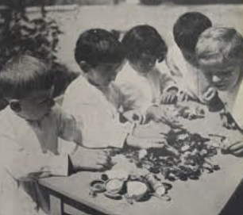
Il metodo didattico
L’Agazzi immagina un bambino attivo e operoso, che ha in sé le potenzialità per crescere e autoeducarsi.
La scuola deve essere vissuta dal bambino come una casa e funzionare come tale e i bambini devono occuparsi dell’andamento della scuola.
Docente:
Chiara Patricia Bonaventura

Slide 48
Il metodo didattico
Secondo Agazzi, il bambino acquisisce i valori di solidarietà, collaborazione e le regole del vivere civile e sociale attraverso le esperienze di vita pratica e l’organizzazione della vita quotidiana.
Docente:
Chiara Patricia Bonaventura

Slide 49
Il metodo didattico
Tra le attività quotidiane proposte ai bambini ci sono: trasportare legna dentro la scuola, piegare e sistemare la biancheria, occuparsi dei propri bisogni (come spogliarsi, mettere in ordine gli abiti sporchi e lavarsi) e aiutare i bambini più piccoli ancora non autonomi in queste mansioni. Inoltre, partecipare ad attività pratiche come apparecchiare e sparecchiare la tavola, preparare materiali per il gioco, riordinare i giocattoli e pulire il giardino.
Docente:
Chiara Patricia Bonaventura

Slide 50
Il metodo didattico
È importante, inoltre, che i bambini acquisiscano l’autocontrollo, per esempio aspettando il proprio turno per parlare, controllando il tono della voce e sviluppando una buona intonazione nel canto.
Docente:
Chiara Patricia Bonaventura

Slide 51
Il metodo didattico
Tutte queste operazioni pratiche rappresentano un’educazione all’ordine e all’autosufficienza, oltre che alla collaborazione e al sostegno reciproco. Esse contribuiscono a creare sane abitudini che educano il bambino a diventare ordinato, pulito, disciplinato e operoso.
Docente:
Chiara Patricia Bonaventura

Slide 52
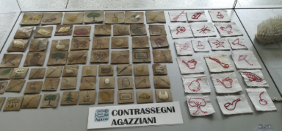
Il materiale
Il materiale per le attività e per i giochi utilizzato nell’asilo dell’Agazzi è composto di oggetti d’uso comune e collettivo che i bambini imparano a conoscere e a usare nelle attività quotidiane ed è facilmente reperibile.
Docente:
Chiara Patricia Bonaventura

Slide 53
Il materiale
Tutto il materiale deve favorire lo sviluppo armonico del bambino.
Nell’asilo agazziano, gli oggetti personali dei bambini hanno un contrassegno, cioè un’immagine facilmente riconoscibile dal bambino proprietario dell’oggetto, solitamente un «disegnino in luogo di cifre o lettere».
Docente:
Chiara Patricia Bonaventura

Slide 54
Il materiale
Per i più piccoli: oggetti vari;
Per i medi: oggetti della vita pratica;
Per i più grandi: forme geometriche.
I contrassegni permettono al bambino di sviluppare il senso di proprietà, il rispetto per le cose degli altri e di arricchire il proprio linguaggio.
Docente:
Chiara Patricia Bonaventura

Slide 55
Il materiale
Ogni contrassegno ha un nome che viene ripetuto più volte.
Il bambino associa il nome all’immagine e ascoltando il nome del proprio contrassegno e quello dei contrassegni di altri bambini, arricchirà il proprio lessico.
Docente:
Chiara Patricia Bonaventura

Slide 56
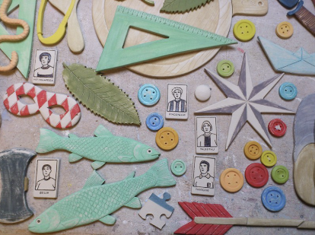
Il materiale
Altro materiale didattico è rappresentato dalle “cianfrusaglie senza brevetto”, ossia gli oggetti che i bambini hanno nelle tasche quando arrivano a scuola — bottoni, scatolette, biglie, sassi, pezzi di spago — che l’Agazzi utilizza per creare il museo didattico.
Docente:
Chiara Patricia Bonaventura

Slide 57
Il materiale
Il materiale di questo museo serve per impostare in maniera naturale delle attività didattiche per affinare la percezione sensoriale, il gusto estetico e arricchire il linguaggio.
Docente:
Chiara Patricia Bonaventura

Slide 58
Il materiale
Oltre alle cianfrusaglie ricavate dall’ambiente di vita del bambino, nella scuola materna si utilizzano anche altri materiali, come borsette, scatole, cestini e forme ritagliate in carta, realizzati sia dalla maestra sia dai bambini.
Docente:
Chiara Patricia Bonaventura

Slide 59
Il materiale
Il materiale esposto nel museo didattico costituisce la base per il disegno spontaneo, poiché funge da esercizio preparatorio per sensibilizzare il bambino alle proporzioni, alla lettura dei particolari e alla comprensione dell’armonia dell’oggetto osservato.
Docente:
Chiara Patricia Bonaventura

Slide 60
Il materiale
Qualsiasi cosa può essere materiale didattico con il quale esercitare i sensi.
Differentemente dalla Montessori, però, Agazzi non educa un senso alla volta.
Docente:
Chiara Patricia Bonaventura

Slide 61
Il materiale
La Montessori costruisce materiali specifici per educare isolatamente un solo senso (vista, udito, tatto, ecc.).
Agazzi utilizza materiale comune, di tutti i giorni, presentato e preparato in modo tale da stimolare nel bambino la scoperta delle somiglianze e delle differenze.
Docente:
Chiara Patricia Bonaventura

Slide 62
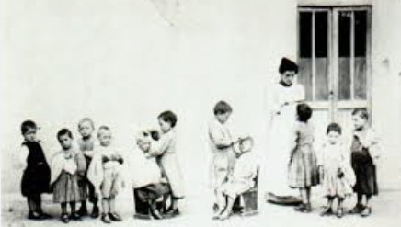
La maestra
L’insegnante deve avere un atteggiamento “materno”, capire e comprendere i bisogni di ciascun bambino. Deve inoltre possedere capacità manuali, privilegiare le attività di vita pratica e di carattere estetico, come il disegno, e curare l’espressione linguistica e il canto.
Docente:
Chiara Patricia Bonaventura

Slide 63
La maestra
Per l’Agazzi, il canto ha un notevole valore pedagogico, in quanto costituisce la base dell’educazione spirituale. I bambini sono avviati al canto tramite l’imitazione della maestra, devono lentamente riflettere sulla giusta intonazione e sul ritmo per raggiungere l’armonia del canto comune.
Docente:
Chiara Patricia Bonaventura

Slide 64
Sintesi
Le sorelle Agazzi, Rosa (1866-1951) e Carolina (1870-1945), furono due importanti rappresentanti della “scuola serena”. A Mompiano, vicino a Brescia, elaborarono un metodo educativo innovativo per la scuola dell’infanzia.
Il metodo di Rosa Agazzi si basava sul principio della continuità tra scuola e famiglia: l’educatrice doveva assumere un ruolo quasi materno e il lavoro dei bambini doveva essere libero e attivo, come nel caso del giardinaggio e della pulizia, ma svolgersi in un ambiente ordinato, al cui mantenimento il bambino stesso doveva partecipare. Fondamentale era anche lo sviluppo della collaborazione tra i bambini.
Docente:
Chiara Patricia Bonaventura

Slide 65
Sintesi
L’innovazione didattica più significativa della Agazzi fu l’uso del materiale, che non doveva essere scientifico, preordinato, né occasionale, ma costituito dalle cosiddette “cianfrusaglie senza brevetto”, cioè oggetti comuni raccolti o portati a scuola dagli stessi bambini e verso i quali essi mostravano interesse. Questo materiale comprendeva anche gli oggetti personali di ogni bambino, contrassegnati in modo da favorire il mantenimento dell’ordine.
Docente:
Chiara Patricia Bonaventura

Slide 66
Sintesi
Con questi materiali veniva allestito il museo didattico, utilizzato per ricerche, conversazioni ed esperienze, che rappresentavano momenti centrali della vita della classe. Il metodo agazziano si distingue da quello montessoriano perché l’ordine nasce dall’attività dei bambini e non da un ambiente predisposto scientificamente; allo stesso modo, i materiali di studio sono raccolti in modo spontaneo e non scelti secondo criteri esclusivamente scientifici. Proprio per il suo carattere intuitivo e spontaneo, Lombardo Radice considerò il metodo Agazzi un esempio vivente di “scuola serena”.
Docente:
Chiara Patricia Bonaventura

Slide 67
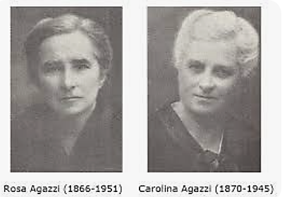
Il metodo delle sorelle Agazzi
https://youtu.be/puymFA5NF_s?si=lu89SRaaPwkyXqov
Docente:
Chiara Patricia Bonaventura

Slide 68
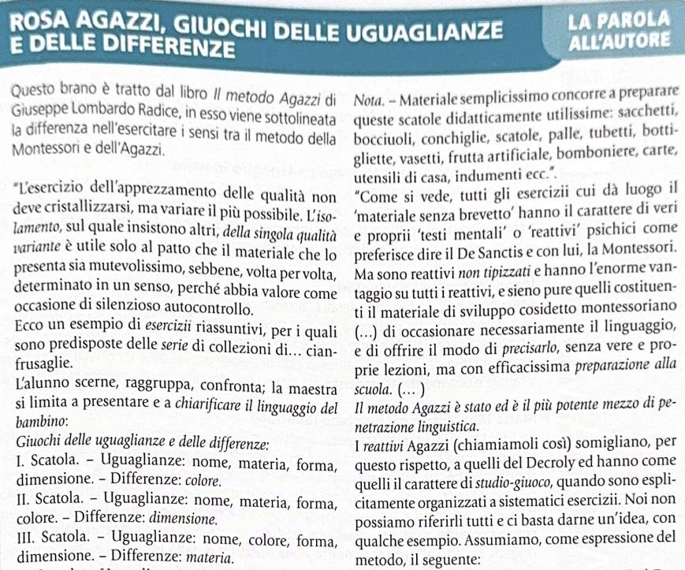
Rosa Agazzi, Giuochi delle uguaglianze e delle differenze
Analizza e comprendi il testo.
Docente:
Chiara Patricia Bonaventura

